Slide 1

PHÒNG GIÁO DỤC VÀ ĐÀO TẠO QUẬN LONG BIÊN
TRƯỜNG TIỂU HỌC SÀI ĐÔNG
CHÀO MỪNG CÁC EM
ĐẾN VỚI TIẾT TIẾNG VIỆT
Giáo viên: Nguyễn Lê Hà

Slide 2

KHỞI ĐỘNG

Slide 3
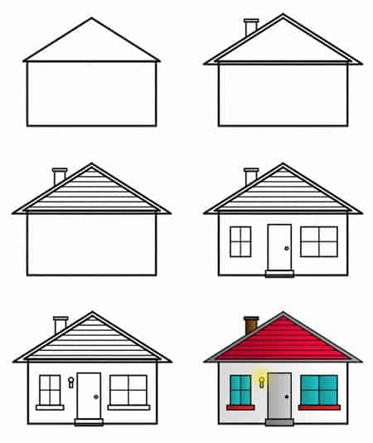
Sắp xếp các từ ngữ vào hai ngôi nhà
Tưới cây
Bẻ cành
Bảo vệ,
chăm sóc cây
Phá hoại
cây
Tỉa lá
Chặt cây
Bắt sâu
Giẫm lên cỏ

Slide 4

LUYỆN TẬP
Mở rộng vốn từ về các loài vật nhỏ bé;
Dấu chấm, dấu chấm hỏi

Slide 5




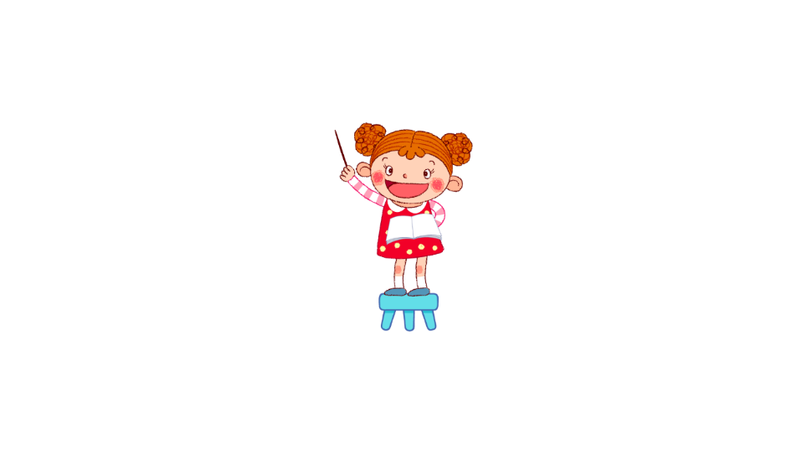


Yêu cầu cần đạt:
- Phát triển vốn từ vể các loài vật nhỏ bé.
- Luyện tập sử dụng dấu chấm, dấu chấm hỏi.

Slide 6

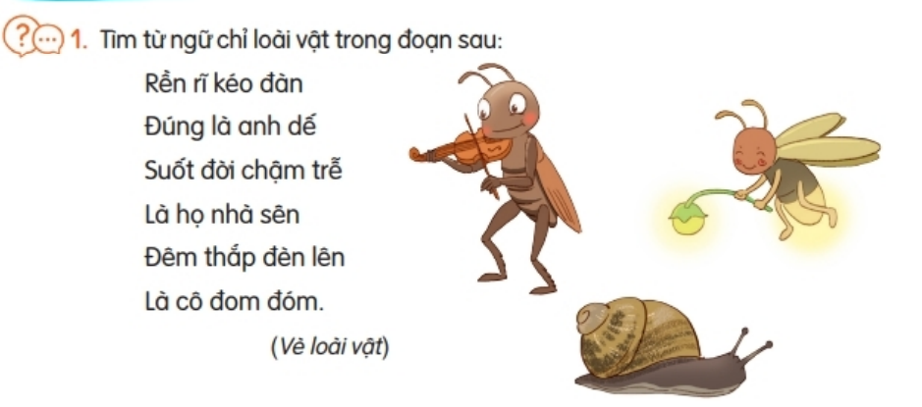
LUYỆN TỪ VÀ CÂU
1. Tìm từ ngữ chỉ loài vật trong đoạn sau:
Rền rĩ kéo đàn
Đúng là anh dế
Suốt đời chậm trễ
Là họ nhà sên
Đêm thắp đèn lên
Là cô đom đóm.
(Vè loài vật)

Slide 7
2. Kết hợp từ ngữ ở cột A với từ ngữ ở cột B để tạo câu
A
B
Ve sầu
báo mùa hè tới
Ong
bắt sâu cho lá
Chim sâu
làm ra mật ngọt

Slide 8
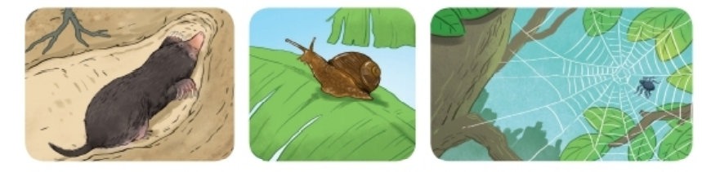
3. Hỏi – đáp theo mẫu. Viết vào vở câu hỏi, câu trả lời của em và bạn
M: - Chuột sống ở đâu?
- Chuột sống trong hang.

Slide 9
Chuột sống ở đâu?
Chuột sống trong hang.
Ốc sên bò ở đâu?
Ốc sên bò trên lá.
Nhện chăng tơ ở đâu?
Nhện chăng tơ trên cành cây.

Slide 10

TIẾT HỌC
KẾT THÚC

